Slide 1
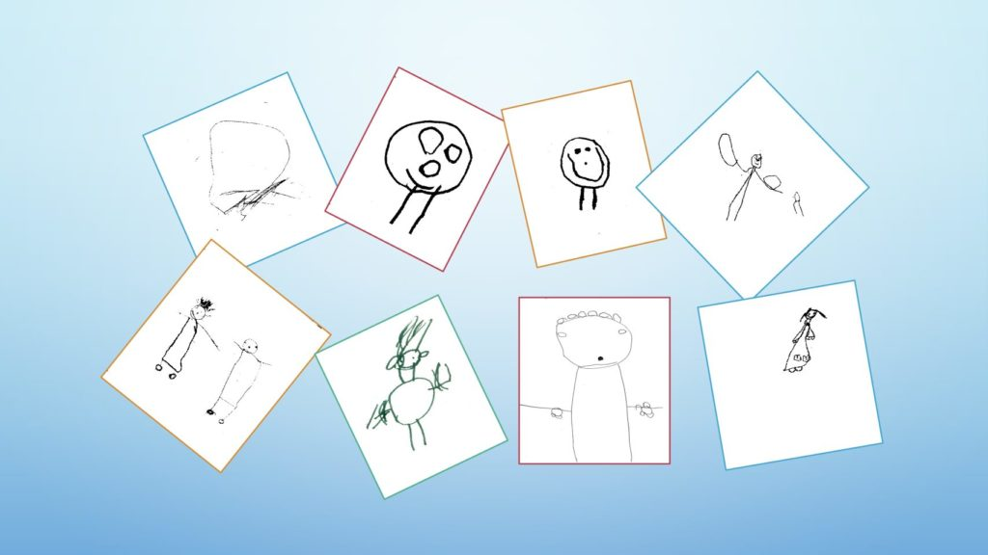
Organización Psicomotriz
Material gráfico perteneciente a Alicia E. Risueño

Slide 3
Organización Psicomotriz
A través de la acción y los movimientos que están destinados hacia un fin, el niño va estructurando su mundo, va descubriendo los objetos y va descubriendo su propio cuerpo.
Primariamente toda conducta humana, es una acción, una acción que tiene un sentido y que se refleja en el movimiento, es decir, que todo movimiento humano no solamente es una acción mecánica, una función, sino que remite a una organización psicomotriz.

Slide 4
Organización Psicomotriz
Un proceso complejo en el que a partir de la maduración de los procesos perceptivos y motores dependientes del SNC, es posible la estructuración de la personalidad y la organización cognitiva, permitiendo el acceso al aprendizaje dando lugar a sistemas de pensamiento cada vez más ajustados al mundo compartido.

Slide 5
Desarrollo Psicomotor
El término desarrollo psicomotor designa la adquisición de habilidades que se observa en el niño de forma continua durante toda la infancia. Corresponde tanto a la maduración de las estructuras nerviosas (cerebro, médula, nervios y músculos...) como al aprendizaje que el bebé -luego niño- hace descubriéndose a sí mismo y al mundo que le rodea.
Dr Juan Narbona García
Univ. de Navarra

Slide 6
Desarrollo psicomotriz
El desarrollo se define como el proceso por el cual se van adquiriendo nuevas funciones que implican mayor amplitud y complejidad.
Es un fenómeno cualitativo y continuo hasta llegar a la madurez; se expresa tanto en lo corporal y en lo psíquico como en sociocogntivo.
Algunos niños son temporalmente más lentos que otros en su desarrollo, sin que esto signifique necesariamente la existencia de retardo psicomotor.

Slide 7
Maduración
Crecimiento
Aprendizaje - Conducta
Desarrollo

Slide 8
Maduración
“Maduración es el conjunto de
transformaciones que sufren los
organismos o algunas de sus
células hasta alcanzar la plenitud"

Slide 9
Desarrollo
Fuerza innata de los seres vivos que les hace llegar de formas muy simples a las más complicadas de la especie a través de una serie de cambios progresivos, coherentes y ordenados.
Incluye los procesos relativos al Sistema Nervioso, abarcando la maduración, pero implica elpsíquico.

Slide 10
Crecimiento
Aumento del tamaño o dimensión del cuerpo.
Es producto de la proliferación celular.
En general acompaña la maduración.

Slide 11
Áreas Involucradas
Desarrollo motor grueso (o global, por ejemplo, mantenerse sentado)
Desarrollo motor fino (por ejemplo, forma de tomar los objetos, escribir, etc.)
Desarrollo sensorial (por ejemplo, respuesta a luz/colores o sonidos)
Desarrollo psíquico (por ejemplo, la interacción con la mirada, la imitación...)
Desarrollo cognitivo y del lenguaje.

Slide 12
Desarrollo Motor del Lactante
La Hipertonía fisiológica del RN es reemplazada progresivamente por hipotonía.
La desaparición de reflejos arcaicos indica la emergencia de control.
Las respuestas motoras masivas son reemplazadas por respuestas más específicas.
La aparición de reflejos de madurez.- Logros fundamentales: la manipulación, la marcha.

Slide 13
Evaluación del Desarrollo Motor del Lactante
Evaluación de la postura
Evaluación del tono muscular
Control motor grueso (control de la cabeza, postura sentado y de pie)
Control motor fino (manipulación).
Patrón de desaparición de los reflejos arcaicos
Aparición de reflejos de madurez.

Slide 14
¿QUÉ ES UN REFLEJO?
Los reflejos son reacciones automáticas desencadenadas por estímulos que impactan sobre diversos receptores favoreciendo la adecuación del hombre al medio.

Slide 15
REFLEJOS ARCAICOS
Son la expresión más primitiva de la postura y de la actividad.
Se modifican en el transcurso de la maduración, integrándose en actividades más complejas

Slide 16
REFLEJOS ARCAICOS

Slide 17
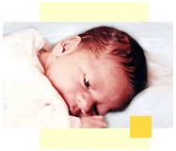
REFLEJO TÓNICO CERVICAL ASIMÉTRICO

Slide 18
REFLEJO TÓNICO CERVICAL ASIMÉTRICO
Es un reflejo postural desencadenado por cambios de posición de la cabeza en relación con el tronco en posición de reposo. El bebé mantiene la cabeza rotada hacia un lado u otro, tanto en decúbito ventral como dorsal.

Slide 19
REFLEJO DE MORO
También llamado del abrazo o de los brazos en cruz.
Automatismo postural de carácter defensivo para resolver situaciones imprevistas

Slide 20
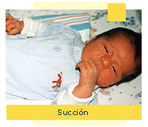
REFLEJO DE SUCCIÓN
Movimiento rítmico y coordinado de la lengua y de la boca del niño que aparece al colocar el pezón o cualquier otro objeto dentro de ella.
Se acompaña del reflejo de búsqueda y deglución

Slide 21
REFLEJO DE MARCHA AUTOMÁTICA
El contacto de un pie del neonato con una superficie plana desencadena en forma automática un paso con el pie opuesto.

Slide 22
REFLEJO DE PRENSIÓN PALMAR
Al aplicar presión en la palma de las manos o la planta de los pies, responde flexionando sus dedos, los cuales se cierran alrededor de un objeto pequeño.

Slide 23
REFLEJO DE BABINSKY
Cuando la planta del pie se estimula fuertemente, el dedo gordo se flexiona hacia la parte superior del pie y los otros dedos se abren en abanico.

Slide 24
EVOLUCIÓN DE LOS REFLEJOS ARCAICOS
Evolución de los Reflejos Arcaicos
REFLEJO ARCAICO | EDAD EN LA QUE SE OBSERVA SU APARICIÓN | EDAD QUE DEJA DE SER OBSERVABLE
Moro | Recién Nacido | 4 a 6 meses
Marcha automática | RN | 2 a 3 meses
Prensión palmar | RN | 3 meses
Prensión plantar | RN | 9 a 10 meses
Tónico cervical | RN | 4 a 6 meses
Búsqueda | RN | 3 meses
REACCIÓN DE MADURACIÓN | EDAD EN LA QUE SE OBSERVA SU APARICIÓN | EDAD QUE DEJA DE SER OBSERVABLE
Paracaídas lateral | 6 meses | Persiste
Paracaídas Horizontal | 9 a 10 meses | Persiste
Landau | 3 a 4 meses | 12 a 24 meses

Slide 25
Evolución del tono muscular y los reflejos osteotendinosos
Niño
Tono
Reflejos arcaicos
< 3 meses
hipertonía N (difícil de producir)
presentes
> 4 meses
N N
ausentes
Parálisis Cerebral
hipertonía aumentados
persistentes

Slide 26
PRIMER MES
Se mantiene en actitud de flexión y un poco rígido.
Los puños cerrados, antebrazos flexionados sobre los brazos, muslos y piernas ligeramente flexionados.
No sostiene la cabeza, pero la mueve hacia los lados.
Al levantarlo la cabeza cae a los lados o hacia atrás.

Slide 27
PRIMER MES
Levanta el mentón, voltea la cabeza y la levanta momentáneamente.
Prefiere mirar los rostros de las personas y sigue un objeto con la vista. (Reflejo de ojo de muñeca)
Si se estimula la palma de su mano, agarrará el dedo. Reflejo de prensión
Si se le habla o se lo toca comenzará a sonreír.
Duerme la mayor parte del día y se despierta cada dos o tres horas para alimentarse. Ritmos circadianos

Slide 28
SEGUNDO MES
Sigue objetos o personas con la vista
Fija la mirada
Mira su mano y se la lleva a la boca
Sostiene su cabeza al levantarlo

Slide 29
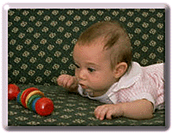
TERCER MES
Con los brazos extendidos levanta la cabeza y el tórax.
Domina los movimientos de la cabeza, la cual ya logra sostener.
Se interesa por los juguetes y le gusta el contacto con la gente.
Escucha la música y expresa sonidos.

Slide 30
CUARTO MES
Levanta la cabeza y el tórax.
Agarra objetos y los lleva a la boca.

Slide 31
CUARTO MES
Al sentarlo mantiene firme la cabeza.
Ríe a carcajadas y se excita al ver la comida.

Slide 32
QUINTO MES
- Se lleva los pies a la boca.
- Logra movilizarse "arrastrándose" para agarrar un objeto. - Se da la vuelta de boca abajo a boca arriba. - Puede pasar un objeto de una mano a la otra. - Sostiene su tetero con las manos. - Reconoce a sus familiares y se atemoriza de los extraños. - Entiende su nombre.
- Se resiste a que le quiten un juguete.

Slide 33
SEXTO MES
Se mantiene sentado brevemente con apoyo.
Pasa objetos de una mano a otra y juega con las manos.
Repite sílabas.
Controla la cabeza firmemente y la voltea como respuesta a los estímulos visuales o auditivos.

Slide 34
SÉPTIMO MES
- Se sienta solo, sin apoyo y por más tiempo.
- Se para sosteniéndose de los muebles.
- Habla varias sílabas e imita sonidos.
- Sostiene una cucharita.
- Puede tomar un objeto en cada mano y golpear uno contra el otro

Slide 35
OCTAVO MES
Se para apoyando el cuerpo en algo firme.
Utiliza sus manos para agarrar objetos.
Puede aplaudir y hacer ademanes de "adiós".
Toca, sonríe y besa su imagen en un espejo.

Slide 36
NOVENO MES
Se pone de pie con apoyo, "gatea" o se arrastra.
Recoge los objetos utilizando los dedos pulgar o índice.
Intenta agarrar los juguetes que se caen.
Repite sonidos consonantes como mamá o papá.

Slide 37
DOCE MESES
- Permanece de pie en
equilibrio, apoyado en una
pared.
- Se separa y da algún paso
solo, hacia la madre.
- Estando de pie se inclina
agarrándose de algún apoyo.
- Estando sentado, empuja la
pelota con un pie.
- Mete la pieza en el tarro, tres
o cuatro a la vez.

Slide 38
DOCE MESES
Ya no deja caer los juguetes
Ofrece voluntariamente los propios juguetes para jugar juntos.
Puede enseñar quiénes son papá y mamá en una foto.
Distingue los juguetes y los lugares.
Dice “mamá”.

Slide 39
QUINCE MESES
Camina solo.
Hace "garabatos" con un crayón.
Sigue órdenes sencillas.
Puede nombrar un objeto familiar.
Indica lo que desea, señalándolo.
Abraza a sus padres.

Slide 40
DIECIOCHO MESES
Corre torpemente.
Se sienta en una silla bajita.
Sube escaleras con ayuda.
Utiliza aproximadamente diez palabras.
Identifica una o más partes de su cuerpo.
Come solo.
Besa a sus padres.

Slide 41
DOS AÑOS
Corre bien.
Sube y baja escaleras de uno en uno.
Abre las puertas.
“Escala" los muebles
"Garabatea" círculos.
Contesta al pedir su nombre.
Se lava las manos.
Sabe utilizar una cuchara.
Su vocabulario ha aumentado y tiene capacidad para expresar sus ideas y deseos.

Slide 42
ANAMNESIS 2 primeros meses
MOTOR
¿Va consiguiendo un sostén estable de la cabeza?
¿Succiona y deglute bien?
¿Manotea y patalea abundante y armónicamente?
¿Es excesivamente blando o rígido?
SENSORIAL
¿Sigue con la mirada?
PSICO-SOCIAL ¿Sonríe ante el rostro de las personas?

Slide 43
4-5 meses
MOTOR
¿Comienza a llevar las manos voluntariamente hacia los objetos que llaman su atención para tomarlos?
¿Utiliza indistintamente ambas manos o, por el contrario, muestra particular preferencia por una de ellas?
SENSORIAL
¿Vuelve la cabeza hacia el lado desde donde se le llama suavemente, o hacia el sonajero?
PSICO-SOCIAL
¿Le interesan las personas y los objetos del entorno?

Slide 44
7 meses
MOTOR
¿Se mantiene sentado sin apoyo durante 1 minuto?
¿Es capaz de dar la vuelta completa en la cama?
SENSORIAL
¿Sus ojos son paralelos, o se tuerce habitualmente alguno?
PSICO-SOCIAL
¿Hace ademán para que le tomen en brazos?
¿Sonríe ante las personas?
LENGUAJE
¿Su balbuceo es abundante?

Slide 45
10 meses
MOTOR
¿Se mantiene de pie, aun con ligera ayuda, dando pequeños saltitos, sin excesiva rigidez de las piernas, sin cruzar las piernas, sin apoyar exclusivamente la punta de los pies?
¿Es capaz de tomar un objeto entre el pulgar y el índice en forma de pinza, o lo hace con toda la mano?
¿Utiliza por igual ambas manos?

Slide 46
10 meses
SOCIAL
¿Comienza a mostrar señales de extrañeza ante las personas ajenas a su medio familiar o es indiferente a ello?
LENGUAJE
¿En sus balbuceos, comienza a emitir algunos sonidos similares a los de la lengua materna?

Slide 47
14 meses
MOTOR
¿Es capaz de caminar solo?
¿Arrastra la punta de algún pie al dar el paso?
COGNITIVA
¿Busca con la mirada un objeto que le apetece, aunque se le esconda de su vista?
LENGUAJE
¿Pronuncia alguna palabra refiriéndose claramente a una persona u objeto concretos?

Slide 48
18-20 meses
COGNITIVO-MOTOR
¿Sabe usar la cuchara y el vaso?
¿Juega con objetos? (coches, muñecas) Juego simbólico
PSICO - SOCIAL
¿Señala con el índice lo que quiere?
LENGUAJE
¿Entiende más palabras que las que dice?
¿Combina 2 palabras diferentes?

Slide 49
30-36 meses
MOTOR
¿Cómo corre?
COGNITIVO
¿Conoce 5 partes del cuerpo?
¿Intenta usar el lápiz?
LENGUAJE
¿Hace frases con sujeto-verbo-complemento?

Slide 50
Trastorno específico del desarrollo psicomotor
El Trastorno Específico del Desarrollo Psicomotor es el retraso del desarrollo de la coordinación de los movimientos, que no puede explicarse por un retraso intelectual general o por un trastorno neurológico específico, congénito o adquirido

Slide 51
Trastorno específico del desarrollo psicomotor
INCLUYE
EXCLUYE
Síndrome del niño torpe.
Dispraxia del desarrollo.
Trastorno del desarrollo de la coordinación.
Incoordinación secundaria a retraso mental
Incoordinación secundaria a trastorno neurológico de diagnóstico específico
Alteraciones de la marcha y de la movilidad

